Slide 1
題目講解: 104001
Presenter: 劉維仁

Slide 2
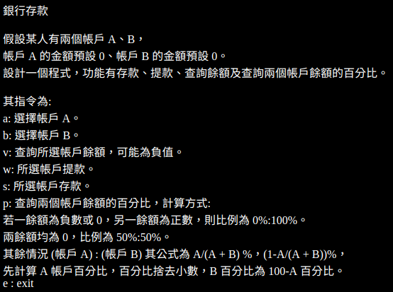
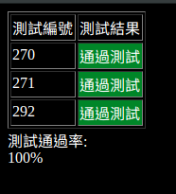
先附上確定可以過XD

Slide 3
題目說明
題目說明：這題可以用一個class把需要的功能包起來，功能需求部份題目指令區都還蠻詳細的。比較要注意的是輸出格式。

Slide 4
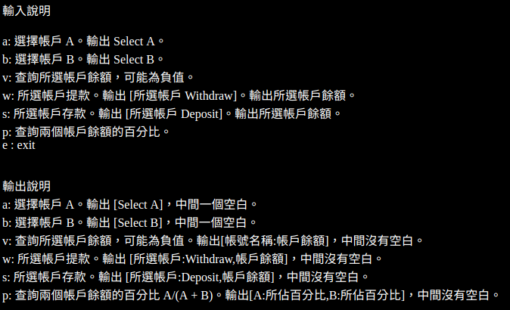
輸出入說明
輸出入說明：文字部分說明也都很詳細了，注意提/存款要輸出餘額，百分比要有A跟B，還有要記得是一起輸出。QQ

Slide 5
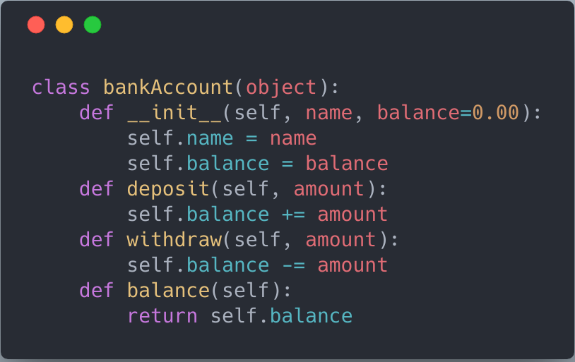
先來個Class吧
一個class中記得先把該設定的初始值做好，養成好習慣，初值部份如題目要求：名字、餘額

Slide 6
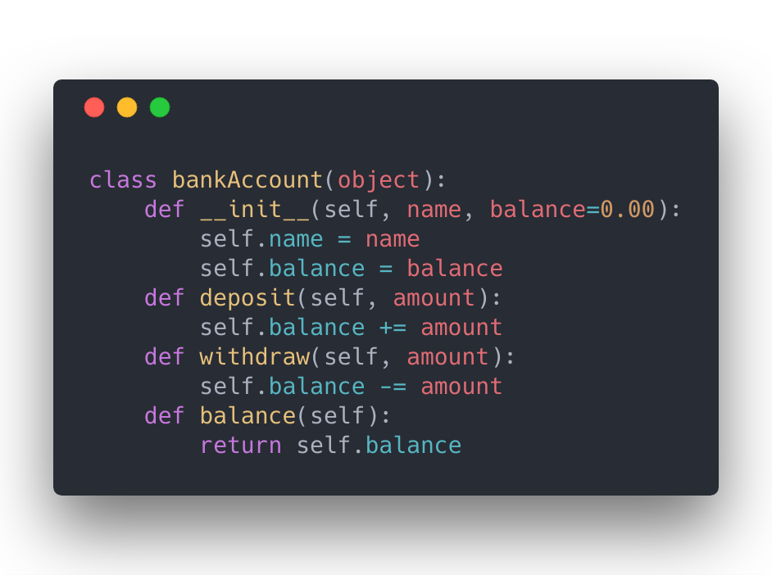
先來個Class吧 (cont'd)
deposit、withdraw分別處理存、提款。因此直接加減餘額即可
下方餘額部份則是簡單的回傳金額就好，方便等下的使用

Slide 7
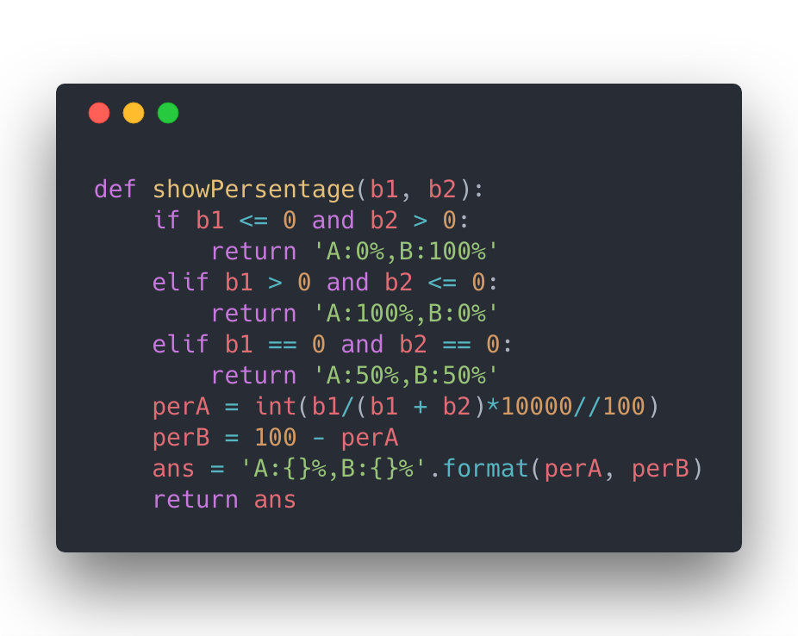
給我你的百分比
這邊我額外用了一個function，只是為了計算兩者之間的百分比。請注意題目所說「若一餘額為負數或 0，另一餘額為正數，則比例為 0%:100%。 兩餘額均為 0，比例為 50%:50%。」

Slide 8
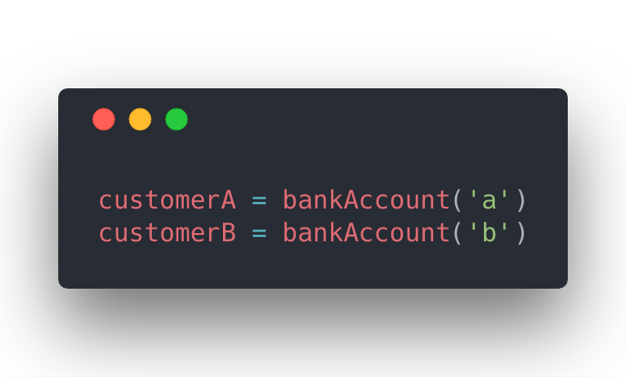
Who are you?
class簡單明瞭的幫我們建立起兩個bank account

Slide 9
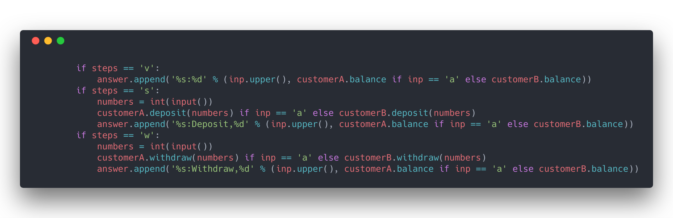
奪命連還call
依照題目說明一行一行把要求、輸入、輸出都用剛剛建立的class完成

Slide 10
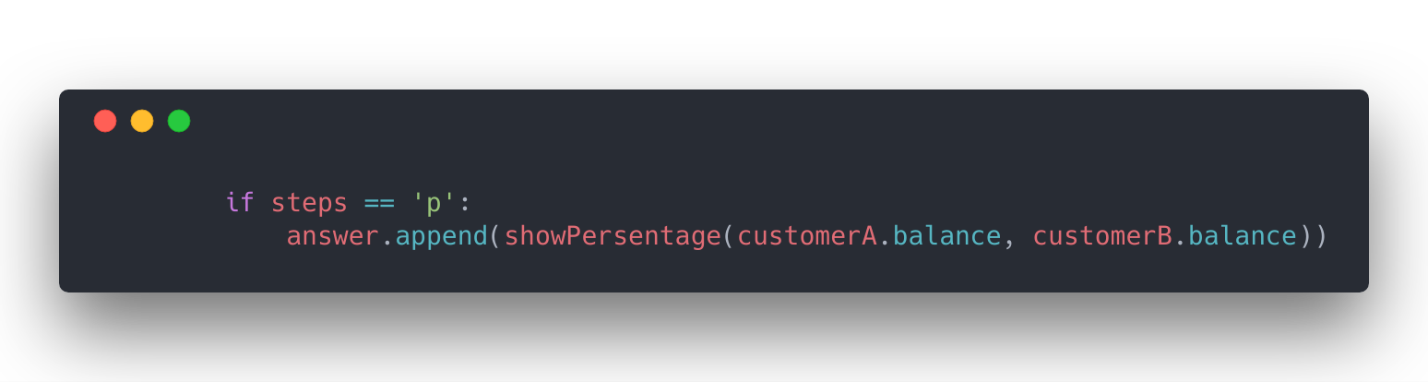
剛剛額外的百分比別忘了
呼叫百分比function

Slide 11

題目說明結束
投影片中程式碼非全貌，還是要自己寫好想好阿。

